Slide 1
СРАВНЕНИЕ СОДЕРЖАНИЯ ТЯЖЕЛЫХ МЕТАЛЛОВ В НОВОСПАССКОМ ПРУДУ (МОСКВА) И ОЗЕРЕ ГЛУБОКОЕ (ПОДМОСКОВЬЕ)
Гречушникова Мария Георгиевна, в.н.с.¹, с.н.с.², к.г.н.
¹Географический факультет МГУ имени М.В.Ломоносова
² ИВП РАН
E-mail: allavis@mail.ru
Работа произведена при финансовой поддержке проекта «Мегаполис как остров загрязнения и тепла: междисцплинарный гидроклиматический, геохимический и экологический анализ» 075-15-2021-574
и в рамках темы № FMWZ-2022-0002 Государственного задания ИВП РАН.

Slide 2
Актуальность работы
Тяжелые металлы – опасные загрязняющие вещества:
токсичность в относительно низких концентрациях
биоаккумуляция.
Поступление в водные объекты:
Точечные источники - стоки очистных сооружений,
ливневой канализации и промышленных сооружений.
Диффузионные источники - смыв веществ с водосборной площади, осадки.
Zn: строительная деятельность и выхлопы автомобилей
Pb: выхлопы транспорта
B, Be, As, Mo: работa теплоэлектростанций
Ni: при сжигании ископаемого топлива
Sb, Ag, Hg: производствo цемента и теплоизоляционных изделий
Co: сточные воды металлургических, металлообрабатывающих, нефтеперерабатывающих и химических производств
Cd, Zn, Cu, Ag, Pb, Cr, Sn: сток дренажных вод со свалок бытовых отходов
Li: производство автомобильных смазок, подшипников, высокопрочных сплавов и аккумуляторов.
Be: добавляют в сплавы меди и никеля

Slide 3
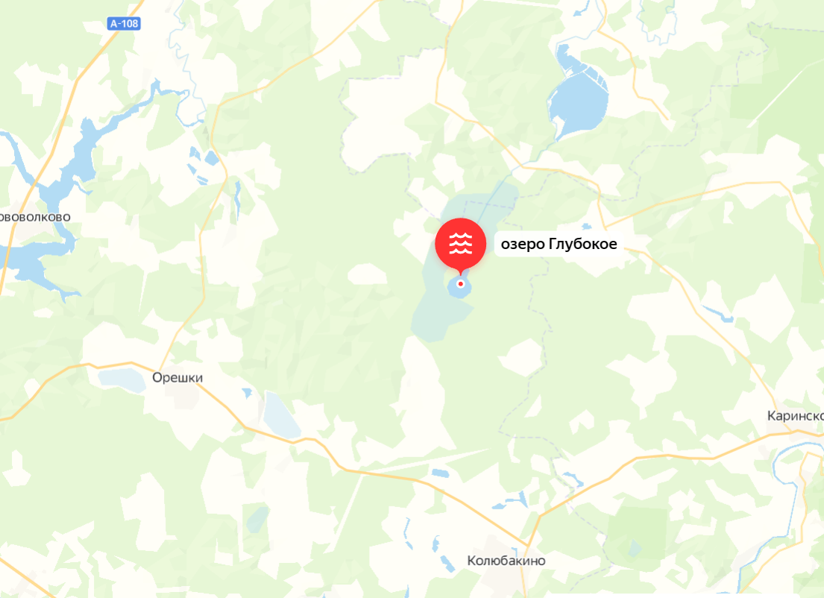
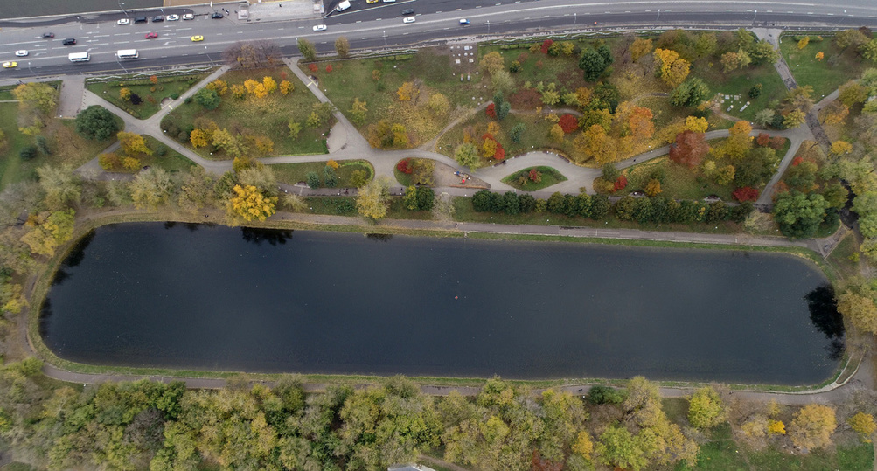
Объекты исследования
Для исследования и сравнения аккумуляции тяжелых металлов в донных отложениях были выбраны два объекта: озеро Глубокое и Новоспасский пруд.
отсутствие притоков,
питание исключительно атмосферными осадками.
Аккумуляция тяжелых металлов может быть обусловлена преимущественно осаждением аэрозолей и атмосферными осадками.

Slide 4
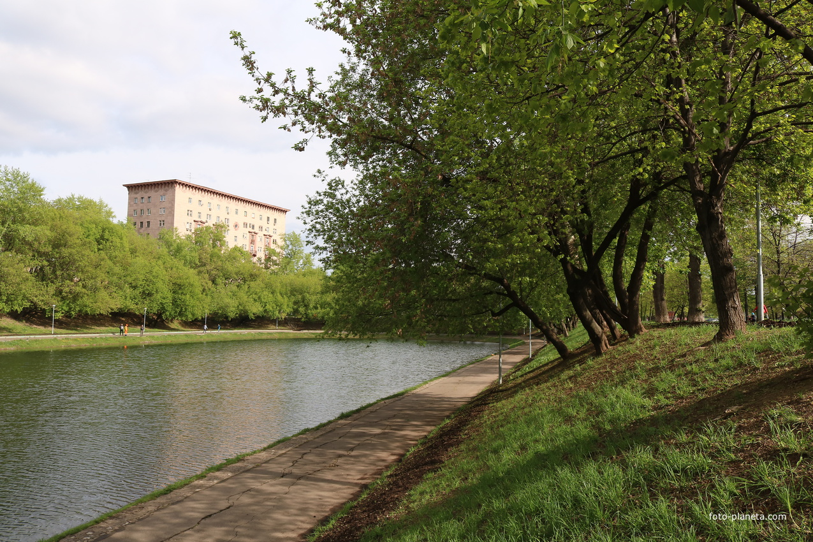
Объекты исследования: Новоспасский пруд
Площадь пруда 1,5 га,
средняя глубина – 2,5 м
Водосбор пруда представляет собой парк, расположенный по его периметру.
Пруд устроен в 1750 г. предположительно на месте старичного озера.
В 1964 г. в нем производились дноуглубительные работы
В 1998 г. производилась очистка от донных отложений.
Среднегодовой водный баланс пруда определяется осадками, выпадающими на площадь его зеркала, испарением с водной поверхности и поверхностным притоком с территории водосбора, занятого парком, площадь которого близка к площади зеркала пруда (0,044 км²), что обусловливает незначительную роль поверхностного притока.

Slide 5
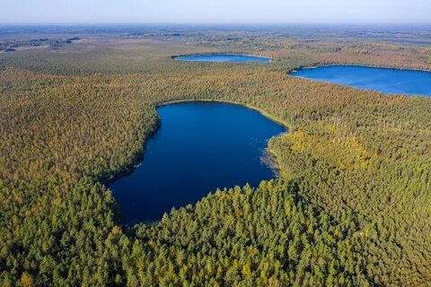
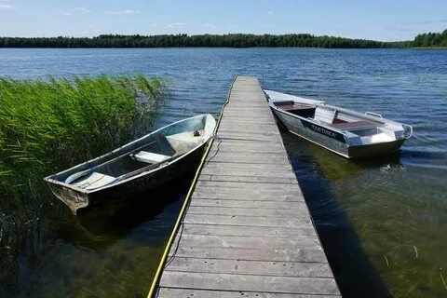
Объекты исследования: озеро Глубокое
Площадь около 53 га,
глубина превышает 30 м.
До 1970-х г. вода в него поступала с заболоченного водосбора, но после проведения мелиоративных работ вода стала прозрачной, а уровень воды в озере при этом понизился.
На озере размещается гидробиологическая станция Института проблем экологии и эволюции им. А. Н. Северцова РАН, территория имеет статус природного заказника и ограниченный доступ, дорога к станции грунтовая и проходит по дамбе.
Это один из наименее антропогенно затронутых участков Подмосковья.
Вода в озеро поступает преимущественно из болот и канав, осадки составляют 74% от общего питания

Slide 6
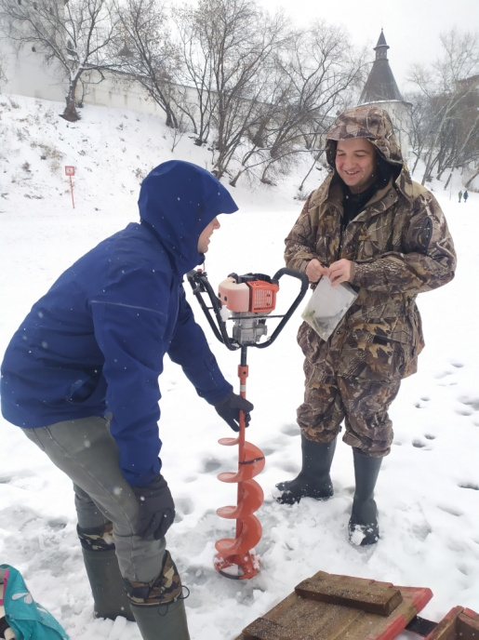
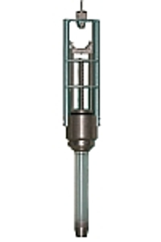
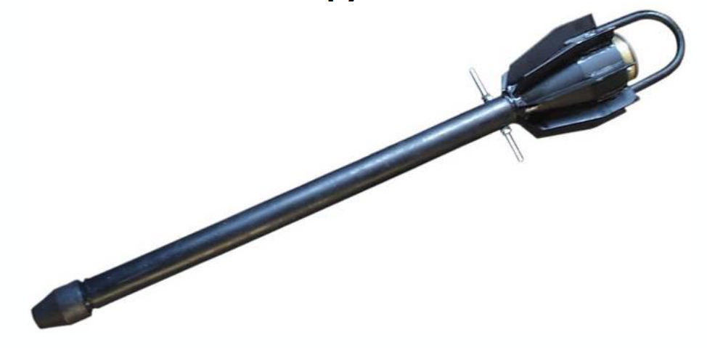
Методика работ
Отбор проб на водоемах производился 28-31 января 2021 г.
Донные отложения оз. Глубокого получены трубкой ГОИН,
в пруду - микробентомером.
Отбор производился в центральной части обоих водоемов.
Колонки грунта длиной 35 и 25 см соответственно были разделены на слои толщиной 5 и 2-3 см соответственно и высушены.
Аналитическое определение концентраций тяжелых металлов произведено в лаборатории ВНИИ минерального сырья имени Н.М. Федоровского (ВИМС), методами масс-спектрометрии и атомно-эмиссионным с индуктивно связанной плазмой на масс-спектрометре «iCAP Qc» (Thermo Scientific, США) и атомно-эмиссионном спектрометре «Optima–4300 DV» (Perkin Elmer, США).

Slide 7
Результаты анализа ДО
СанПиН 1.2.3685-21
Для большинства исследованных элементов их содержание в донных отложениях (ДО) Новоспасского пруда больше, чем в озере Глубоком.
Наибольшие различия в содержании по осредненным на вертикали значениям выявлены для следующих элементов: Ag 93%, W 87%, Cu 86%, Sn 84%, Sb 83%, Pb 84%. Zn 78%, Mo 79%,
Меньшее, но существенное превышение имеет место для As 61% и U 53%.
Незначительны различия (менее 10%) для таких элементов как Sc, Ga, Rb, Y, Nb, Ba, Ta, Tl,
La, Ce, Pr, Nd, Sm, Eu, Gd, Tb, Dy, Ho, Er, Tm, Yb, Lu.
132
150

Slide 8
Результаты анализа ДО
СанПиН 1.2.3685-21
220
4,5
130
Близкие значения концентраций элементов в нижней части колонок говорят о том, что в 1998 г. грунт из пруда был удален не полностью, и ниже отметки 17 см находятся грунты с составом, близким к составу ДО озера Глубокого, которые формировались в 60-е и 70-е годы.
Это свидетельствует о том, что в третьей четверти XX в. поступление загрязнений в городской пруд было минимальным, соизмеримым с фоновыми показателями.
10
Седиментация:
Пруд 0,7-1 см/год
(сравнительно невысокая для городского пруда)
18 непроточных прудов: 0,7-8,4 см/год, ср 2,7 см/год
Озеро ?
Можайское вдхр 1 см/год
Увеличение содержания ТМ в пруду к поверхности превышает ошибку определения элементов

Slide 9
Выводы
Несмотря на наличие буферной парковой зоны вокруг Новоспасского пруда его донные отложения в значительной степени загрязнены тяжелыми металлами.
При выявленном ГУП Мосводосток отсутствии грунтовой подпитки поступление этих веществ в пруд возможно только при осаждении аэрозолей, с атмосферными осадками и талыми водами с водосборной территории, которая загрязняется все теми же аэрозолями.
Неполная выемка грунта при очистке в 1998 г. показала, что во третьей четверти ХХ века загрязнение ТМ происходило несущественно, о чем свидетельствует одинаковый состав ТМ в пруду и фоновом озере.
Необходима периодическая очистка городских прудов от ДО, которые формируются в том числе при участии макрофитов, аккумулирующих тяжелые металлы.
Выявлено небольшое, но значимое увеличение содержания ТМ в верхнем 15 см слое ДО озера Глубокое, в наибольшей степени As, Mo, Pb, Sb (расширение Богаевского карьера, рост застройки западного Подмосковья, рост дорожной сети и транспорта)
Автор благодарит В.С.Казанцева, В.А.Ломова и Д.И.Соколова за помощь при проведении полевых работ.

